Slide 1
Организация воспитательной работы в ОО
Шонтукова Ирина Васильевна, к.п.н., доцент, заместитель директора ГБУ ДПО Центр непрерывного повышения профессионального мастерства педагогических работников Минпросвещения КБР

Slide 2
Нормативные документы в сфере воспитания
Указ Президента Российской Федерации № 204 от 07.05.2018 «О национальных целях и стратегических задачах развития Российской Федерации на период до 2024 года»
Национальный проект «Образование» (утв. президиумом Совета при Президенте Российской Федерации по стратегическому развитию и национальным проектам от 24 декабря 2018 г. № 16)
Федеральный проект «Успех каждого ребенка»
Федеральный проект «Социальная активность»
Федеральный проект «Патриотическое воспитание»
Концепция общенациональной системы выявления и развития молодых талантов (утв. Президентом Российской Федерации 03.04.2012 г. № Пр-827)
Стратегия развития воспитания в Российской Федерации на период до 2025 года (утв. Распоряжением Правительства Российской Федерации от 29.05.2015 г. № 996-р)

Slide 3
Нормативные документы в сфере воспитания
Федеральный закон от 31 июля 2020 г. № 304-ФЗ «О внесении изменений в Федеральный закон «Об образовании в Российской Федерации» по вопросам воспитания обучающихся»
Приказ Минпросвещения России от 28 августа 2020г. № 442 «Об утверждении Порядка организации и осуществления образовательной деятельности по основным общеобразовательным программам – образовательным программам начального общего, основного общего и среднего общего образования»
Приказ Минпросвещения России от 20 ноября 2020 № 655 «О внесении изменений в Порядок организации и осуществления образовательной деятельности по основным общеобразовательным программам – образовательным программам начального общего, основного общего и среднего общего образования»
Приказ Минпросвещения России от 11 декабря 2020 года № 712 «О внесении изменений в некоторые федеральные государственные образовательные стандарты общего образования по вопросам воспитания обучающихся»
Примерная программа воспитания (ОДОБРЕНА решением федерального учебно-методического объединения по общему образованию (протокол от 23 июня 2022г.)

Slide 4
Указ Президента Российской Федерации
Указ Президента Российской Федерации № 204 от 07.05.2018 «О национальных целях и стратегических задачах развития Российской Федерации на период до 2024 года»
Цели:
обеспечение глобальной конкурентоспособности российского образования, вхождение Российской Федерации в число 10 ведущих стран мира по качеству общего образования;
воспитание гармонично развитой и социально ответственной личности на основе духовно-нравственных ценностей народов Российской Федерации, исторических и национально-культурных традиций

Slide 5
Указ Президента Российской Федерации
Задачи:
вхождение Российской Федерации в число десяти ведущих стран мира по качеству общего образования;
формирование эффективной системы выявления, поддержки и развития способностей и талантов у детей и молодежи, основанной на принципах справедливости, всеобщности и направленной на самоопределение и профессиональную ориентацию всех обучающихся;
создание условий для воспитания гармонично развитой и социально ответственной личности на основе духовно-нравственных ценностей народов Российской Федерации, исторических и национально-культурных традиций;
увеличение числа посещений культурных мероприятий в три раза по сравнению с показателем 2019 года

Slide 6
Федеральный проект «Успех каждого ребенка»
Целью федерального проекта «Успех каждого ребенка» национального проекта «Образование» является
Обеспечение к 2024 году для детей в возрасте от 5 до 18 лет доступных для каждого и качественных условий для воспитания гармонично развитой и социально ответственной личности путем увеличения охвата дополнительным образованием до 80 % от общего числа детей, обновления содержания и методов дополнительного образования детей, развития кадрового потенциала и модернизации инфраструктуры системы дополнительного образования детей

Slide 7
Федеральный проект «Патриотическое воспитание»
Федеральный проект «Патриотическое воспитание» направлен на обеспечение функционирования системы патриотического воспитания граждан Российской Федерации. В рамках проекта ведется работа по развитию воспитательной работы в образовательных организациях общего и профессионального образования, проведению мероприятий патриотической направленности.
ЗА СЧЕТ МЕРОПРИЯТИЙ ПРОЕКТА К КОНЦУ 2024 ГОДА БУДУТ ДОСТИГНУТЫ СЛЕДУЮЩИЕ РЕЗУЛЬТАТЫ И ПОКАЗАТЕЛИ:
Не менее 24% граждан Российской Федерации будут вовлечены в систему патриотического воспитания через:
Создание патриотического движения Ассоциации студенческих патриотических клубов «Я ГОРЖУСЬ»
Всероссийские, окружные и межрегиональные мероприятия патриотической направленности, в которых примут участие не менее 640 ТЫСЯЧ ЧЕЛОВЕК
Вовлечение 3 000 000 детей в деятельность Общероссийской общественно-государственной детско-юношеской организации «РОССИЙСКОЕ ДВИЖЕНИЕ ШКОЛЬНИКОВ»
600 тысяч детей вовлечены в деятельность Всероссийского детско-юношеского военно-патриотического общественного движения «ЮНАРМИЯ» и др.

Slide 8
Стратегия развития воспитания
Стратегия развития воспитания в Российской Федерации на период до 2025 года разработана во исполнение Национальной стратегии действий в интересах детей на 2012 - 2017 годы
III. Основные направления развития воспитания. Развитие воспитания в системе образования предполагает (в числе прочих задач) совершенствование условий для выявления и поддержки одаренных детей.
Механизмы реализации Стратегии: нормативно-правовое регулирование порядка предоставления участникам образовательных и воспитательных отношений необходимых условий в части ресурсного (материально-технического, финансового, кадрового, информационно-методического) обеспечения реализации задач и направлений развития воспитания, предусмотренных Стратегией.

Slide 9
Стратегия развития воспитания
В соответствии со Стратегией развития воспитания в Российской Федерации на период до 2025 года развитие воспитания в системе образования предполагает:
- обновление содержания воспитания, внедрение форм и методов, основанных на лучшем педагогическом опыте в сфере воспитания и способствующих совершенствованию и эффективной реализации воспитательного компонента федеральных государственных образовательных стандартов
- полноценное использование в образовательных программах воспитательного потенциала учебных дисциплин, в том числе гуманитарного, естественно-научного, социально-экономического профилей
- содействие разработке и реализации программ воспитания обучающихся в организациях, осуществляющих образовательную деятельность, которые направлены на повышение уважения детей друг к другу, к семье и родителям, учителю, старшим поколениям, а также на подготовку личности к семейной и общественной жизни, трудовой деятельности

Slide 10
Стратегия развития воспитания
В соответствии со Стратегией развития воспитания в Российской Федерации на период до 2025 к приоритетам государственной политики в области воспитания относится:
- создание условий для воспитания здоровой, счастливой, свободной, ориентированной на труд личности
- формирование у детей высокого уровня духовно-нравственного развития, чувства причастности к историко-культурной общности российского народа и судьбе России
- поддержка единства и целостности, преемственности и непрерывности воспитания
- поддержка общественных институтов, которые являются носителями духовных ценностей
- формирование уважения к русскому языку как государственному языку Российской Федерации, являющемуся основой гражданской идентичности россиян и главным фактором национального самоопределения;
- обеспечение защиты прав и соблюдение законных интересов каждого ребенка, в том числе гарантий доступности ресурсов системы образования, физической культуры и спорта, культуры и воспитания

Slide 11
Федеральный закон от 31 июля 2020 г. № 304-ФЗ
Статья 1
Внести в Федеральный закон от 29 декабря 2012 года № 273-ФЗ "Об образовании в Российской Федерации" (Собрание законодательства Российской Федерации, 2012, № 53, ст. 7598; 2014, № 23, ст. 2930; 2015, № 18, ст. 2625; 2016, № 27, ст. 4160, 4238; 2018, № 32, ст. 5110; 2019, № 30, ст. 4134; № 49, ст. 6962) следующие изменения:
в статье 2:
а) пункт 2 изложить в следующей редакции:
"2) воспитание - деятельность, направленная на развитие личности, создание условий для самоопределения и социализации обучающихся на основе социокультурных, духовно-нравственных ценностей и принятых в российском обществе правил и норм поведения в интересах человека, семьи, общества и государства, формирование у обучающихся чувства патриотизма, гражданственности, уважения к памяти защитников Отечества и подвигам Героев Отечества, закону и правопорядку, человеку труда и старшему поколению, взаимного уважения, бережного отношения к культурному наследию и традициям многонационального народа Российской Федерации, природе и окружающей среде;"

Slide 12
Федеральный закон от 31 июля 2020 г. № 304-ФЗ
б) пункт 9 изложить в следующей редакции:
документация (примерный учебный план, примерный календарный учебный график, примерные рабочие программы учебных предметов, курсов, дисциплин (модулей), иных компонентов, а также в предусмотренных настоящим Федеральным законом случаях примерная рабочая программа воспитания, примерный календарный план воспитательной работы), определяющая рекомендуемые объем и содержание образования определенного уровня и (или) определенной направленности, планируемые результаты освоения образовательной программы, примерные условия образовательной деятельности, включая примерные расчеты нормативных затрат оказания государственных услуг по реализации образовательной программы;";

Slide 13
Федеральный закон от 31 июля 2020 г. № 304-ФЗ
2) статью 12 дополнить частью 91 следующего содержания:
"91. Примерные основные общеобразовательные программы, примерные образовательные программы среднего профессионального образования, примерные образовательные программы высшего образования (программы бакалавриата и программы специалитета) включают в себя примерную рабочую программу воспитания и примерный календарный план воспитательной работы.";
3) дополнить статьей 121 следующего содержания:
"Статья 121. Общие требования к организации воспитания обучающихся
1. Воспитание обучающихся при освоении ими основных образовательных программ в организациях, осуществляющих образовательную деятельность, осуществляется на основе включаемых в образовательную программу рабочей программы воспитания и календарного плана воспитательной работы, разрабатываемых и утверждаемых такими организациями самостоятельно, если иное не установлено настоящим Федеральным законом.

Slide 14
Федеральный закон от 31 июля 2020 г. № 304-ФЗ
2. Воспитание обучающихся при освоении ими основных общеобразовательных программ, образовательных программ среднего профессионального образования, образовательных программ высшего образования (программ бакалавриата и программ специалитета) в организациях, осуществляющих образовательную деятельность, осуществляется на основе включаемых в такие образовательные программы рабочей программы воспитания и календарного плана воспитательной работы, разрабатываемых и утверждаемых с учетом включенных в примерные образовательные программы, указанные в части 91 статьи 12 настоящего Федерального закона, примерных рабочих программ воспитания и примерных календарных планов воспитательной работы.
3. В разработке рабочих программ воспитания и календарных планов воспитательной работы имеют право принимать участие указанные в части 6 статьи 26 настоящего Федерального закона советы обучающихся, советы родителей, представительные органы обучающихся (при их наличии).";
4) часть 3 статьи 30 после слов "образовательной организации," дополнить словами "включая рабочую программу воспитания и календарный план воспитательной работы,".

Slide 15
Федеральный закон от 31 июля 2020 г. № 304-ФЗ
Статья 2
1. Настоящий Федеральный закон вступает в силу с 1 сентября 2020 года.
2. Образовательные программы подлежат приведению в соответствие с положениями Федерального закона от 29 декабря 2012 года № 273-ФЗ "Об образовании в Российской Федерации" (в редакции настоящего Федерального закона) не позднее 1 сентября 2021 года.
3. Организации, осуществляющие образовательную деятельность, обязаны проинформировать обучающихся и (или) их родителей (законных представителей) об изменениях, внесенных в такие программы в соответствии с Федеральным законом от 29 декабря 2012 года № 273-ФЗ "Об образовании в Российской Федерации" (в редакции настоящего Федерального закона).

Slide 16
Приказ Минпросвещения России от 20 ноября 2020 № 655
Приказ Минпросвещения России от 20 ноября 2020 № 655 «О внесении изменений в Порядок организации и осуществления образовательной деятельности по основным общеобразовательным программам – образовательным программам начального общего, основного общего и среднего общего образования»
… изложив п.12 в следующей редакции:
«12. Общеобразовательная программа включает в себя учебный план, календарный учебный график, рабочие программы учебных, курсов, дисциплин (модулей), оценочные и методические материалы, рабочую программу воспитания и календарный план воспитательной работы.
Учебный план общеобразовательной программы определяет перечень, трудоемкость, последовательность и распределение по периодам обучения учебных предметов, курсов, дисциплин (модулей), иных видов учебной деятельности обучающихся и формы их промежуточной аттестации.
Рабочая программа воспитания и календарный план воспитательной работы разрабатываются и утверждаются образовательной организацией с учетом включенных в примерные общеобразовательные программы примерных рабочих программ воспитания и примерных календарных планов воспитательной работы».

Slide 17
ФГОС ООО о программе воспитания
Приказ Минпросвещения России от 31.05.2021 N 287 "Об утверждении федерального государственного образовательного стандарта основного общего образования" (Зарегистрировано в Минюсте России 05.07.2021 N 64101)
32.3. Рабочая программа воспитания должна быть направлена на развитие личности обучающихся, в том числе духовно-нравственное развитие, укрепление психического здоровья и физическое воспитание, достижение ими результатов освоения программы основного общего образования

Slide 18
ФГОС ООО о программе воспитания
Рабочая программа воспитания может иметь модульную структуру и включать:
анализ воспитательного процесса в Организации;
цель и задачи воспитания обучающихся;
виды, формы и содержание воспитательной деятельности с учетом специфики Организации, интересов субъектов воспитания, тематики модулей;
систему поощрения социальной успешности и проявлений активной жизненной позиции обучающихся.

Slide 19
ФГОС ООО о программе воспитания
Рабочая программа воспитания должна обеспечивать:
создание целостной образовательной среды, включающей урочную и внеурочную деятельность, реализацию комплекса воспитательных мероприятий на уровне Организации, класса, занятия в творческих объединениях по интересам, культурные и социальные практики с учетом историко-культурной и этнической специфики региона, потребностей обучающихся, родителей (законных представителей) несовершеннолетних обучающихся;

Slide 20
ФГОС ООО о программе воспитания
целостность и единство воспитательных воздействий на обучающегося, реализацию возможности социальных проб, самореализацию и самоорганизацию обучающихся, практическую подготовку;
содействие развитию педагогической компетентности родителей (законных представителей) несовершеннолетних обучающихся в целях осуществления социализации обучающихся в семье;

Slide 21
ФГОС ООО о программе воспитания
создание условий для развития и реализации интереса обучающихся к саморазвитию, самостоятельности и самообразованию на основе рефлексии деятельности и личностного самопознания; самоорганизации жизнедеятельности; формирования позитивной самооценки, самоуважению; поиска социально приемлемых способов деятельностной реализации личностного потенциала;

Slide 22
ФГОС ООО о программе воспитания
учет социальных потребностей семей обучающихся;
совместную деятельность обучающихся с родителями (законными представителями);
организацию личностно значимой и общественно приемлемой деятельности для формирования у обучающихся российской гражданской идентичности, осознания сопричастности социально позитивным духовным ценностям и традициям своей семьи, этнической и (или) социокультурной группы, родного края, уважения к ценностям других культур;

Slide 23
ФГОС ООО о программе воспитания
и личности, необходимых для конструктивного, успешного и ответственного поведения в обществе с учетом правовых норм, установок уважительного отношения к своему праву и правам других людей на собственное мнение, личные убеждения; закрепление у них знаний о нормах и правилах поведения в обществе, социальных ролях человека (обучающийся, работник, гражданин, член семьи), способствующих подготовке к жизни в обществе, активное неприятие идеологии экстремизма и терроризма;

Slide 24
ФГОС ООО о программе воспитания
развитие у обучающихся опыта нравственно значимой деятельности, конструктивного социального поведения в соответствии с этическими нормами взаимоотношений с противоположным полом, со старшими и младшими, осознание и формирование знаний о семейных ценностях, профилактике семейного неблагополучия, принятие ценностей семьи, стремления к духовно-нравственному совершенствованию;
стимулирование интереса обучающихся к творческой и интеллектуальной деятельности, формирование у них целостного мировоззрения на основе научного, эстетического и практического познания устройства мира;

Slide 25
ФГОС ООО о программе воспитания
формирование представлений о современных угрозах для жизни и здоровья людей, в том числе в информационной сфере; навыков безопасного поведения на дорогах, в чрезвычайных ситуациях, содействие формированию у обучающихся убежденности в необходимости выбора здорового образа жизни, о вреде употребления алкоголя и табакокурения; осознанию необходимости следования принципу предвидения последствий своего поведения;
условия для формирования у обучающихся способности противостоять негативным в отношении сохранения своего психического и физического здоровья воздействиям социальной среды, в том числе экстремистского, террористического, криминального и иного деструктивного характера;

Slide 26
ФГОС ООО о программе воспитания
создание условий для формирования у обучающихся установки на систематические занятия физической культурой и спортом, готовности к выбору индивидуальных режимов двигательной активности на основе осознания собственных возможностей; для осознанного отношения обучающихся к выбору индивидуального рациона здорового питания; для овладения обучающимися современными оздоровительными технологиями, в том числе на основе навыков личной гигиены; в целях недопущения употребления наркотических средств и психотропных веществ, профилактики инфекционных заболеваний;

Slide 27
ФГОС ООО о программе воспитания
осознание обучающимися взаимосвязи здоровья человека и экологического состояния окружающей его среды, роли экологической культуры в обеспечении личного и общественного здоровья; участие обучающихся в совместных с родителями (законными представителями) несовершеннолетних обучающихся видах деятельности, организуемых Организацией и формирующих экологическую культуру мышления и поведения;
формирование у обучающихся мотивации и уважения к труду, в том числе общественно полезному, и самообслуживанию, потребности к приобретению или выбору будущей профессии; организацию участия обучающихся в благоустройстве класса, Организации, населенного пункта, в котором они проживают;

Slide 28
ФГОС ООО о программе воспитания
информированность обучающихся об особенностях различных сфер профессиональной деятельности, в том числе с учетом имеющихся потребностей в профессиональных кадрах на местном, региональном и федеральном уровнях; организацию профессиональной ориентации обучающихся через систему мероприятий, проводимых Организацией совместно с различными предприятиями, образовательными организациями, центрами профориентационной работы, практической подготовки;
оказание психолого-педагогической поддержки, консультационной помощи обучающимся в их профессиональной ориентации, включающей в том числе диагностику мотивации, способностей и компетенций обучающихся, необходимых для продолжения получения образования и выбора профессии.

Slide 29
ФГОС ООО о программе воспитания
Рабочая программа воспитания реализуется в единстве урочной и внеурочной деятельности, осуществляемой Организацией, совместно с семьей и другими институтами воспитания.
Рабочая программа воспитания должна предусматривать приобщение обучающихся к российским традиционным духовным ценностям, включая культурные ценности своей этнической группы, правилам и нормам поведения в российском обществе.

Slide 30
Примерная программа воспитания
Программа разработана с учётом Федерального закона от 29.12.2012 № 273-ФЗ «Об образовании в Российской Федерации», государственной политики в сфере воспитания, Стратегии развития воспитания в Российской Федерации на период до 2025 года (Распоряжение Правительства Российской Федерации от 29.05.2015 № 996-р) и Плана мероприятий по её реализации в 2021-2025 гг. (Распоряжение Правительства Российской Федерации от 12.11.2020 № 2945-р), Стратегии национальной безопасности Российской Федерации (Указ Президента Российской Федерации от 02.07.2021 № 400), федеральных государственных образовательных стандартов (далее — ФГОС) начального общего образования (Приказ Минпросвещения России от 31.05.2021 № 286), основного общего образования (Приказ Минпросвещения России от 31.05.2021 № 287), среднего общего образования (Приказ Минобрнауки России от 17.05.2012 № 413).

Slide 31
Примерная программа воспитания
Программа включает три раздела:
целевой,
содержательный,
организационный.
Приложение — примерный календарный план воспитательной работы.

Slide 32
Примерная программа воспитания
1.1 Цель и задачи воспитания обучающихся
Современный российский национальный воспитательный идеал — высоконравственный, творческий, компетентный гражданин России, принимающий судьбу Отечества как свою личную, осознающий ответственность за настоящее и будущее страны, укоренённый в духовных и культурных традициях многонационального народа Российской Федерации

Slide 33
Примерная программа воспитания
цель воспитания, воспитательной деятельности в общеобразовательной организации:
создание условий для личностного развития обучающихся, их самоопределения и социализации на основе социокультурных, духовно нравственных ценностей и принятых в российском обществе правил и норм поведения в интересах человека, семьи, общества и государства, формирование у обучающихся чувства патриотизма, гражданственности, уважения к памяти защитников Отечества и подвигам Героев Отечества, закону и правопорядку, человеку труда и старшему поколению, взаимного уважения, бережного отношения к культурному наследию и традициям многонационального народа Российской Федерации, природе и окружающей среде

Slide 34
Примерная программа воспитания
Задачи воспитания обучающихся в общеобразовательной организации:
усвоение ими знаний, норм, духовно-нравственных ценностей, традиций, которые выработало российское общество (социально значимых знаний);
формирование и развитие личностных отношений к этим нормам, ценностям, традициям (их освоение, принятие);
приобретение соответствующего этим нормам, ценностям, традициям социокультурного опыта поведения, общения, межличностных и социальных отношений, применения полученных знаний;
достижение личностных результатов освоения общеобразовательных программ в соответствии с ФГОС.

Slide 35
Примерная программа воспитания
Направления воспитания
гражданское воспитание
патриотическое воспитание
духовно-нравственное воспитание
эстетическое воспитание
физическое воспитание, формирование культуры здорового образа жизни и эмоционального благополучия
трудовое воспитание
экологическое воспитание
воспитание ценностей научного познания

Slide 36
Примерная программа воспитания
РАЗДЕЛ 2, СОДЕРЖАТЕЛЬНЫЙ
2.1 Уклад общеобразовательной организации
2.2 Виды, формы и содержание воспитательной деятельности:
Школьный урок
Внеурочная деятельность
Основные школьные дела
Классное руководство
Внешкольные мероприятия
Организация предметно-пространственной среды
Взаимодействие с родителями (законными представителями)
Самоуправление
Профилактика и безопасность
Социальное партнёрство
Профориентация

Slide 37
Примерная программа воспитания
РАЗДЕЛ 3, ОРГАНИЗАЦИОННЫЙ
3.1 Кадровое обеспечение
3.2 Нормативно-методическое обеспечение
3.3 Требования к условиям работы с обучающимися с особыми образовательными потребностями
3.4 Система поощрения социальной успешности и проявлений активной жизненной позиции обучающихся
3.5 Анализ воспитательного процесса

Slide 38
Примерная программа воспитания
Примерный календарный план воспитательной работы
Календарный план воспитательной работы (далее — план) разрабатывается в свободной форме, с указанием:
содержания дел, событий, мероприятий;
участвующих классов или иных групп обучающихся;
сроков, в том числе сроков подготовки;
ответственных лиц.
План обновляется ежегодно к началу очередного учебного года.

Slide 39
Примерная программа воспитания
При разработке плана учитываются:
индивидуальные планы классных руководителей;
рабочие программы учителей по изучаемым в общеобразовательной организации учебным предметам, курсам, модулям;
план, рабочие программы учебных курсов, занятий внеурочной деятельности;
планы органов самоуправления в общеобразовательной организации, ученического самоуправления, взаимодействия с социальными партнёрами согласно договорам, соглашениям с ними;
планы работы психологической службы или школьного психолога, социальных педагогов и другая документация, которая должна соответствовать содержанию плана.

Slide 40
Регулирование деятельности классного руководителя
Методические рекомендации органам исполнительной власти субъектов Российской Федерации, осуществляющим государственное управление в сфере образования, по организации работы педагогических работников, осуществляющих классное руководство в общеобразовательных организациях (утверждены заместителем министра просвещения России, Письмо от 12.05.2020 № ВБ -1011/08)
Рекомендации по реализации внеурочной деятельности, программы воспитания и социализации и дополнительных общеобразовательных программ с применением дистанционных образовательных технологий (направлены письмом заместителя министра просвещения РФ от 07.05.2020 № ВБ-976/04)

Slide 41
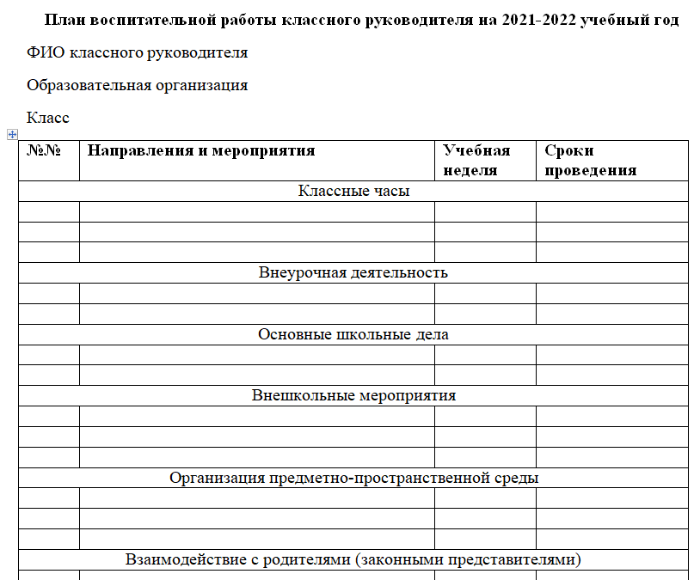
План работы классного руководителя

Slide 42

Проект «Разговоры о важном»

Slide 43

Проект «Разговоры о важном»

Slide 44

Проект «Разговоры о важном»

Slide 45
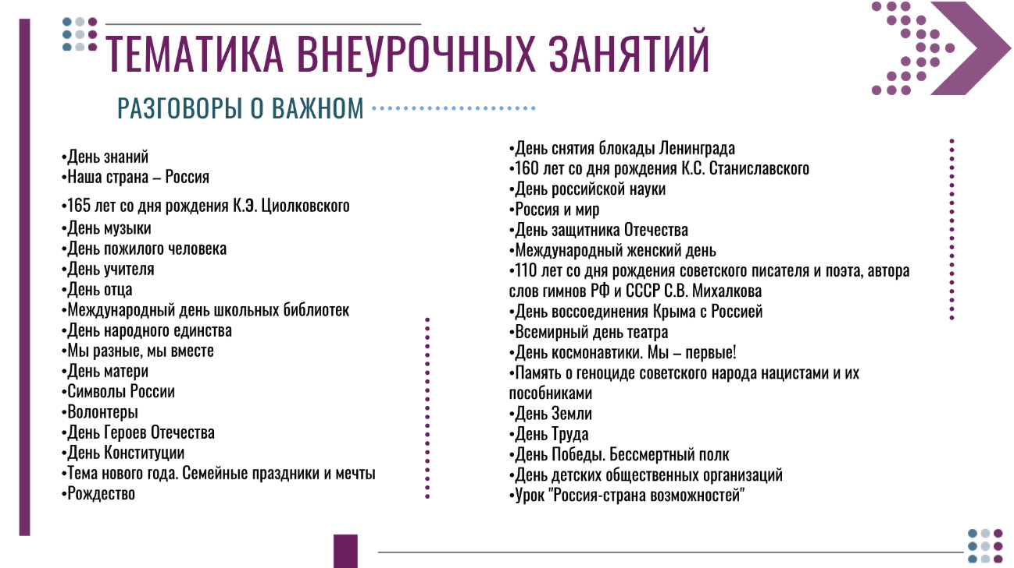
Проект «Разговоры о важном»

Slide 46
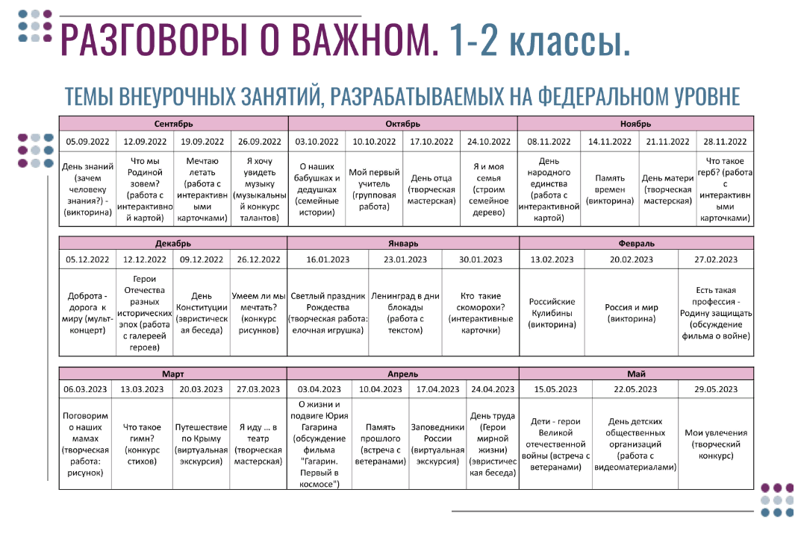
Проект «Разговоры о важном»

Slide 47
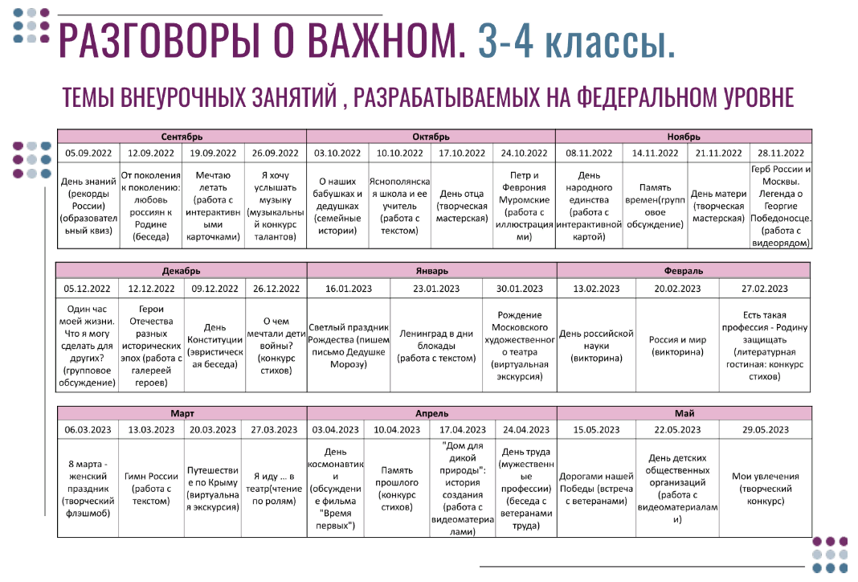
Проект «Разговоры о важном»

Slide 48

Проект «Разговоры о важном»

Slide 49
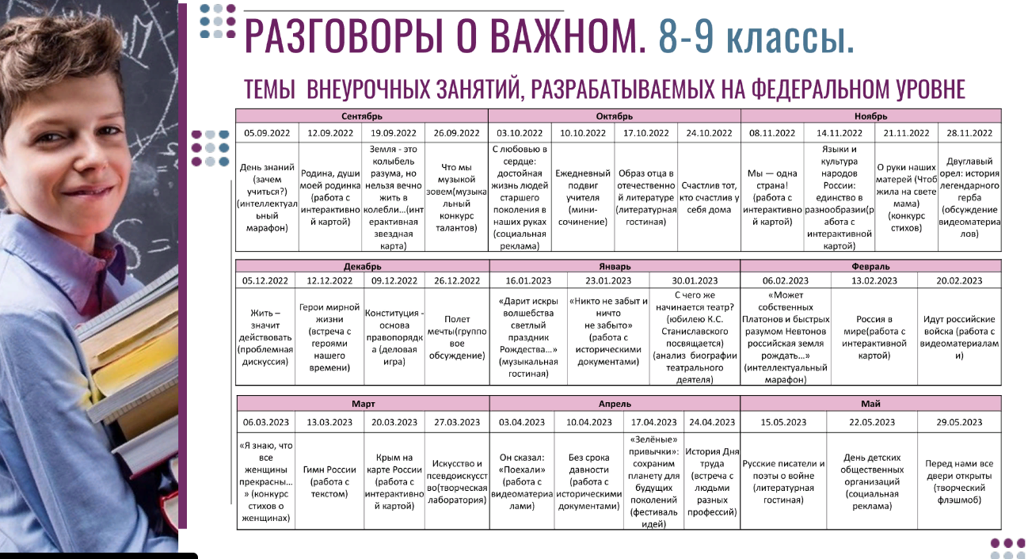
Проект «Разговоры о важном»

Slide 50

Проект «Разговоры о важном»

Slide 51

Проект «Разговоры о важном»

Slide 52

Проект «Разговоры о важном»

Slide 53

Проект «Разговоры о важном»

Slide 54

Проект «Разговоры о важном»

Slide 55

Проект «Разговоры о важном»

Slide 56

Проект «Разговоры о важном»

Slide 57
СПАСИБО ЗА ВНИМАНИЕ!

